Slide 1

Presentación a socios de la
Otic- Cámara Chilena de la Construcción - Antofagasta
LA FORMACION PARA EL TRABAJO: UNA MIRADA DESDE EL CONSEJO DE COMPETENCIAS MINERAS (CCM)
Junio 2016
Christian Schnettler
Gerente del Consejo de Competencias Mineras
del Consejo Minero

Slide 2
Agenda
El Consejo de Competencias Mineras (CCM)
Estudio de Fuerza Laboral de la Gran Minería 2015 – 2024
  Total Chile
  Región de Antofagasta
Anuncio de 8 Paquetes para Entrenamiento

Slide 3
Qué es el CCM?
El Consejo de Competencias Mineras (CCM) del Consejo Minero se formó el 2012 por la grandes empresas mineras como una iniciativa sectorial destinada a abordar en forma conjunta, la adecuación necesaria entre la demanda del mercado laboral minero y la oferta de formación, tanto en términos cualitativos como cuantitativos. El CCM cuenta con la asesoría experta de Fundación Chile.
Concretamente busca:
Proveer información de calidad respecto a la demanda
Definir los requerimientos de perfiles laborales en la cadena principal de valor así como el currículum académico propuestos para formar a los trabajadores;
Establecer bases y estándares de calidad para certificaciones en capacidades transferidas al lugar de trabajo.

Slide 4
Organizaciones socias CCM (Mineras, Proveedores, Gremios)
Mineras:
    Anglo American
    Antofagasta Minerals
    BHP Billiton
    Codelco
    Collahuasi
    Freeport McMoRan
    Glencore
    KGHM/Sierra Gorda
    Kinross
    Lundin
    Teck
    Producen el 95% del cobre chileno
  Grandes empresas Proveedoras:
    Finning Chile S.A.
    Komatsu Chile
  Gremios:
    Aprimin
    Asociación de Industriales de Antofagasta
    Consejo Minero

Slide 5
Desarrollo de capital humano para la industria minera
FORMACIÓN Y ENTRENAMIENTO
1
ESTUDIO DEMANDA
EMPRESAS/TRABAJO
2
MARCO DE CUALIFICACIONES
3
PAQUETES PARA
ENTRENAMIENTO
Perfiles
ocupacionales
6
SISTEMA CERTIFICACIÓN
UCL
UCL
4
MARCO DE CALIDAD PARA LA FORMACIÓN DE INSTRUCTORES
Mapas de Proceso
UCL
UCL
5
MARCO DE CALIDAD PARA
FORMACIÓN DE OFICIOS
Rutas de Aprendizaje
Empleable/
pre-certificación
Homologa
Descriptores de Programas

Slide 6
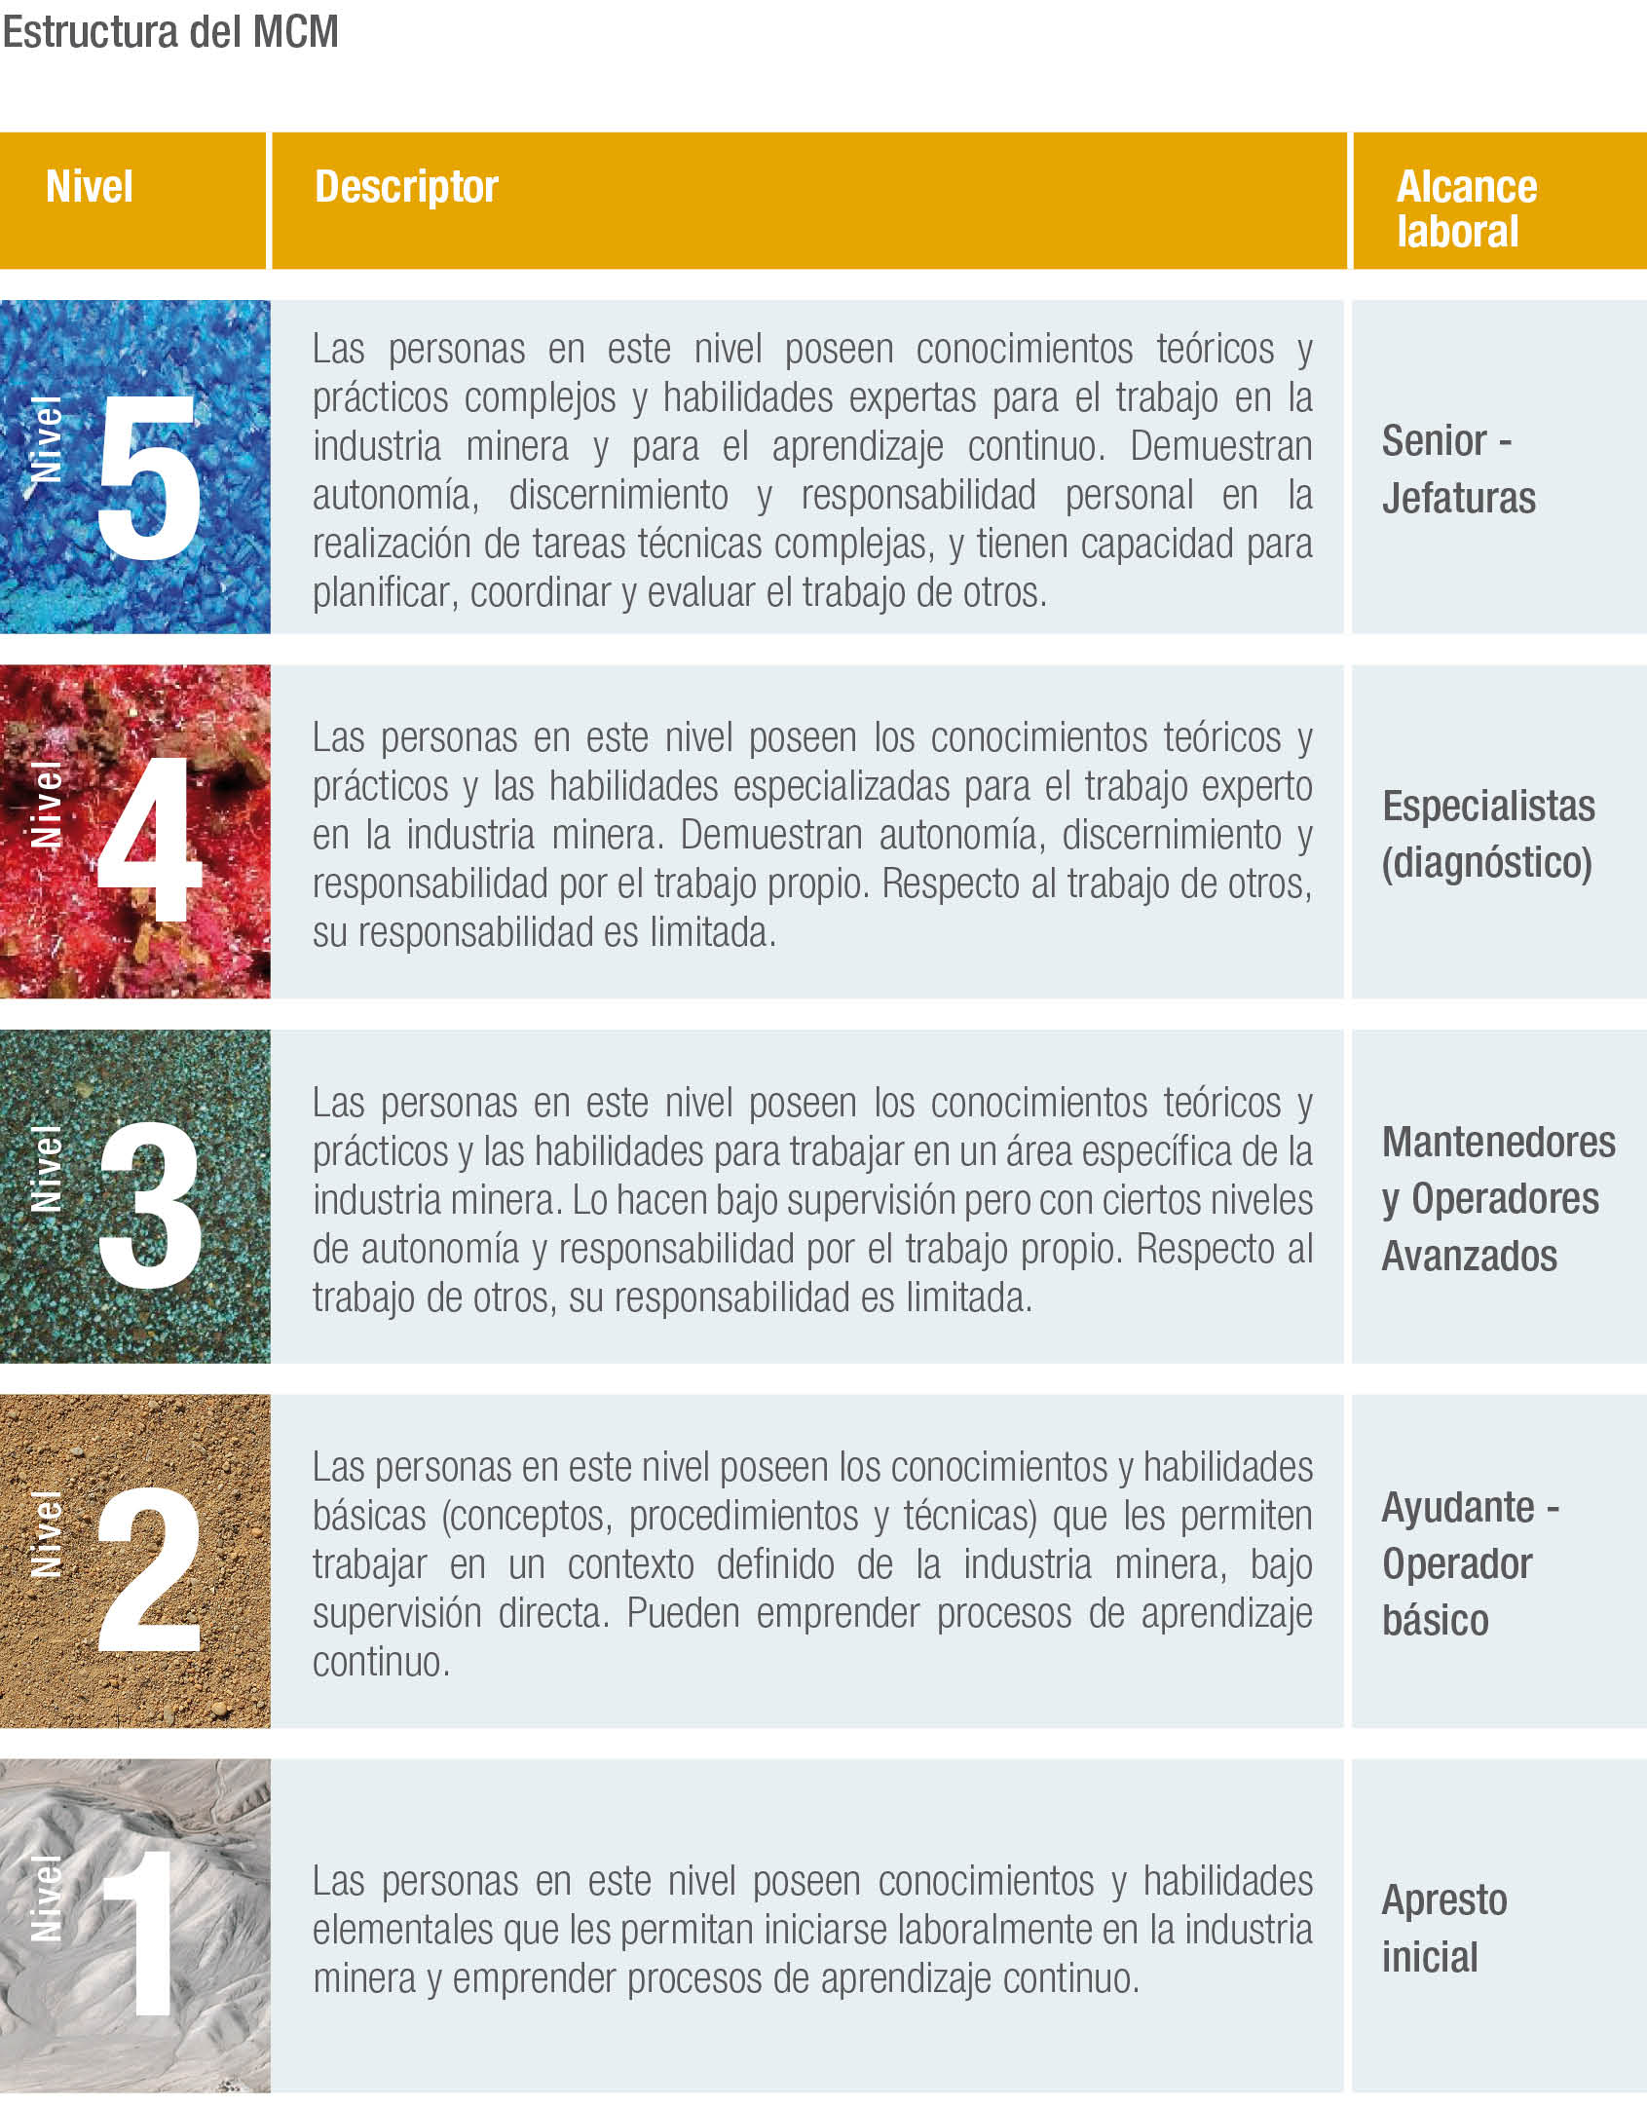
Marco de Cualificaciones para la Minería
Se organiza en 5 niveles de formación, desde oficios de entrada hasta formación de técnicos especializados.
Cada nivel describe, de modo general, el alcance laboral y los resultados que debiera obtener una persona a través del proceso de aprendizaje.

Slide 7
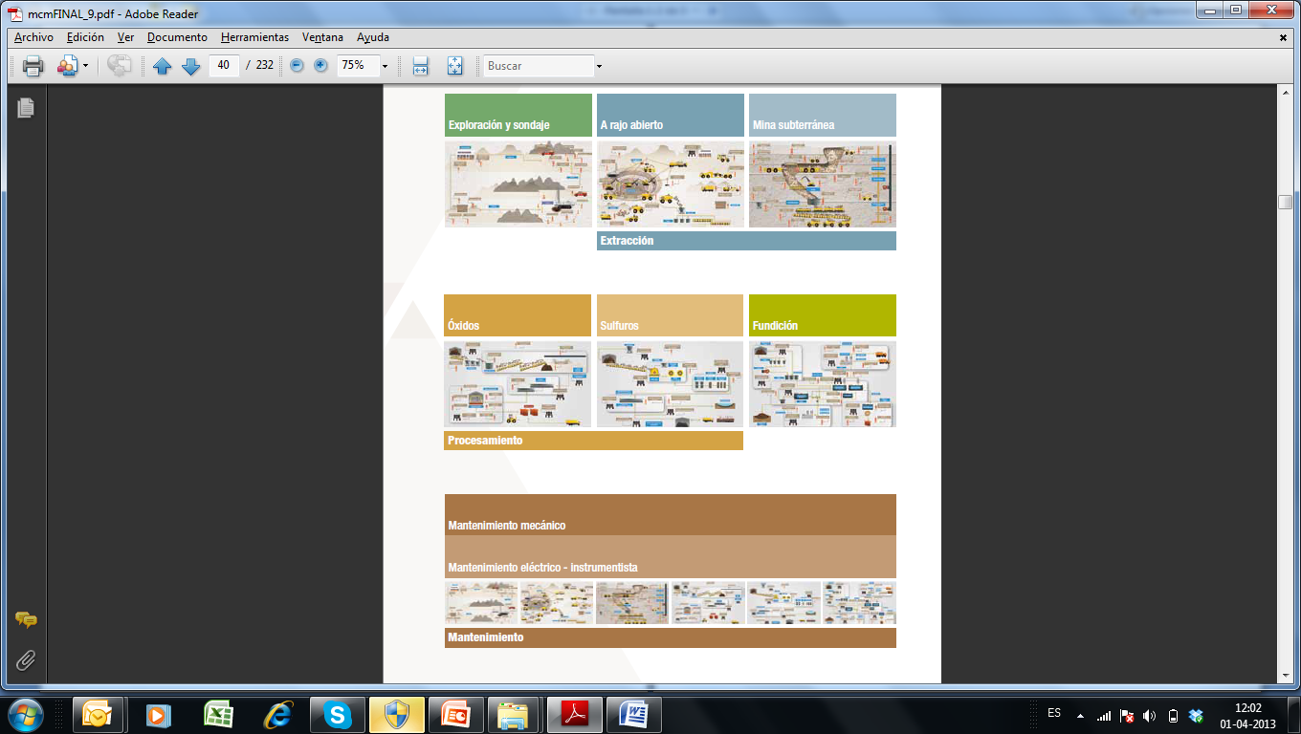
Marco de Cualificaciones para la Minería
Se generaron:
Mapas de procesos que incluyen sobre 160 perfiles ocupacionales.

Slide 8
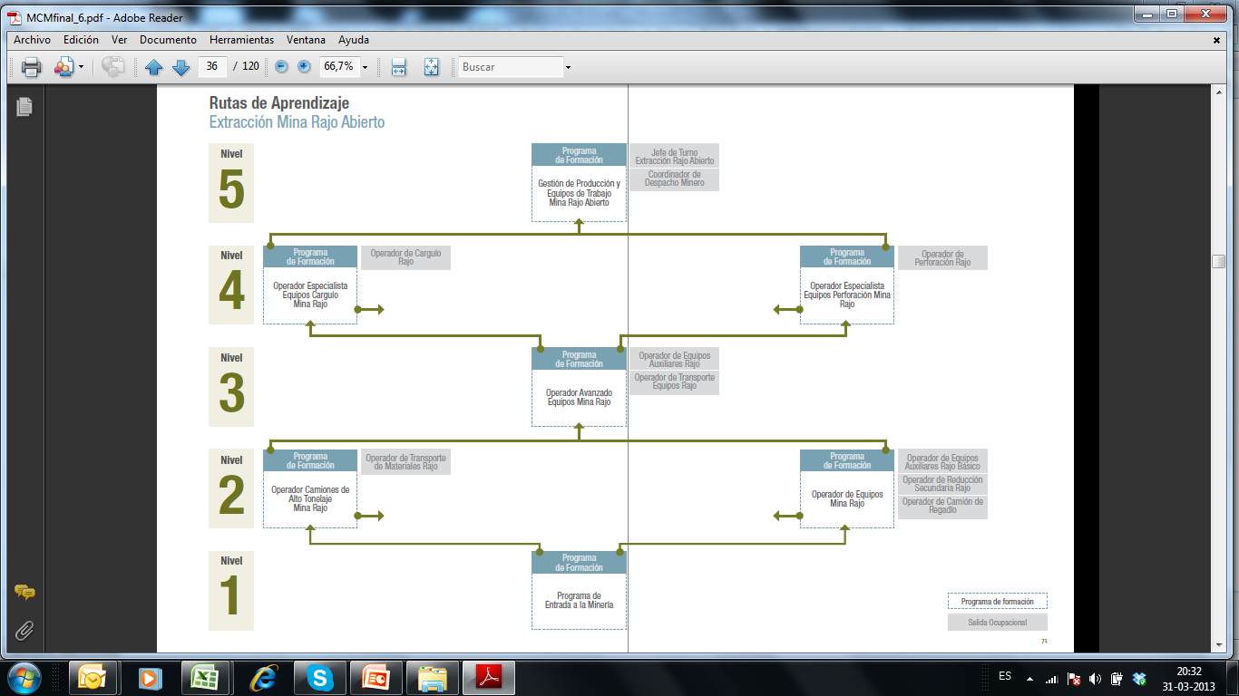
Ruta de aprendizaje
Notes:
Correlaciona programas de formación con perfiles ocupacionales
. Indica que perfiles se pueden juntar en programas ocupacionales.

Slide 9
Sello de Calidad Formativa CCM
Trabajamos con las principales OTECs e IES en minería y acordamos un Marco de Buenas Prácticas Formativas (MBPF) para el MCM que contiene 4 dimensiones (Diseño del programa; su implementación; Recursos e infraestructura requeridos y Resultados).
Objetivo: Que programas formativos del mercado que cumplan con el MBPF reciban el Sello CCM, reconocimiento de la gran minería como programas de calidad. Ello generará oportunidades comerciales para los formadores y elevará la calidad de la oferta.
Sello válido por 4 años. Entregamos 11 sellos.
MBPF disponible en www.ccm.cl. Permite autoevaluarse.
La postulación al sello está abierta y se solicita al CCM.

Slide 10

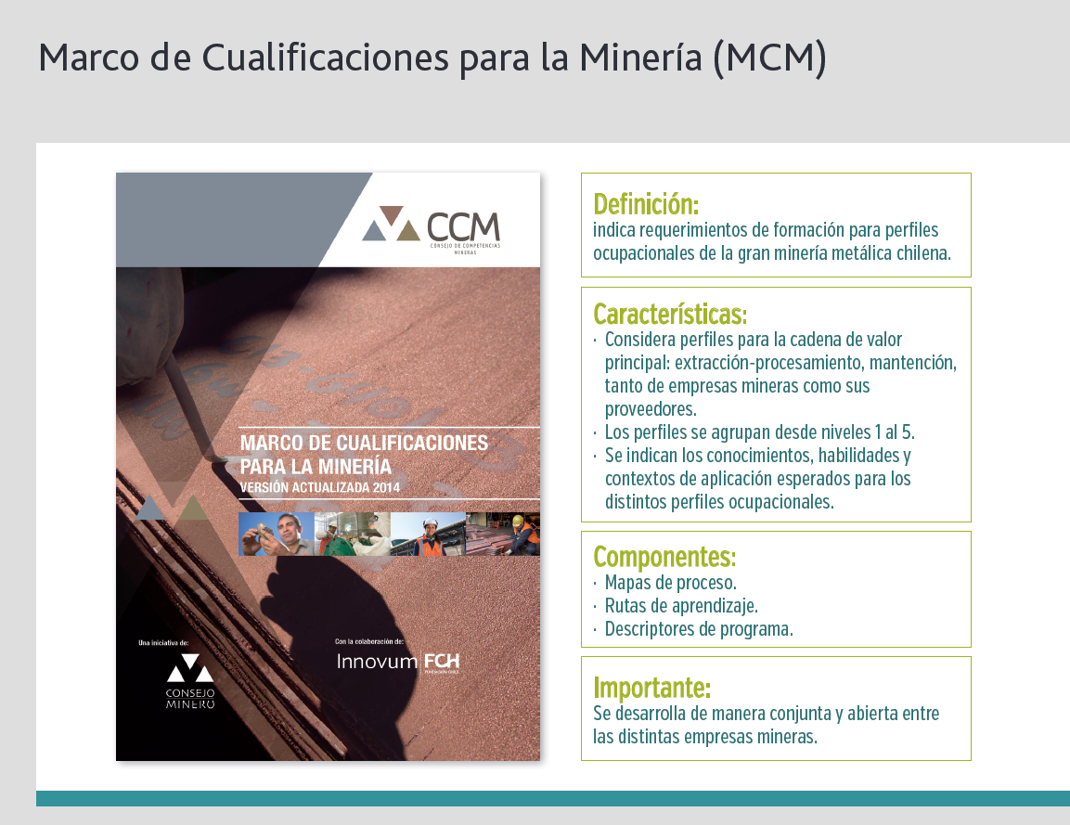
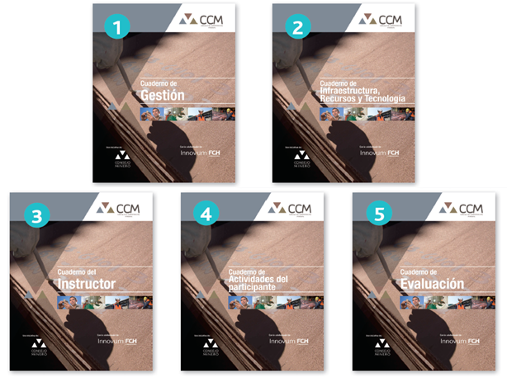
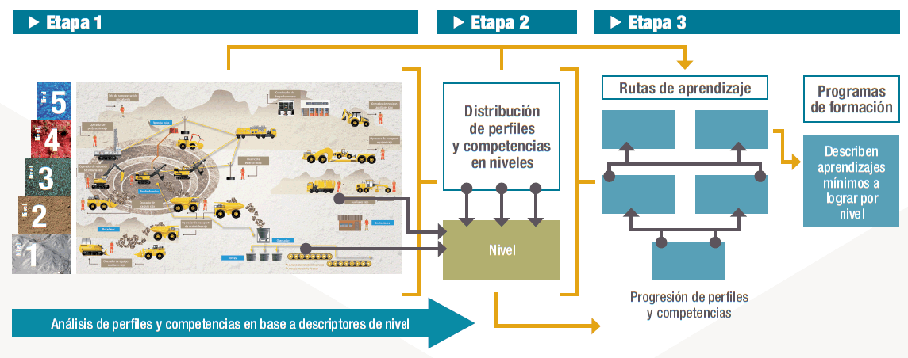
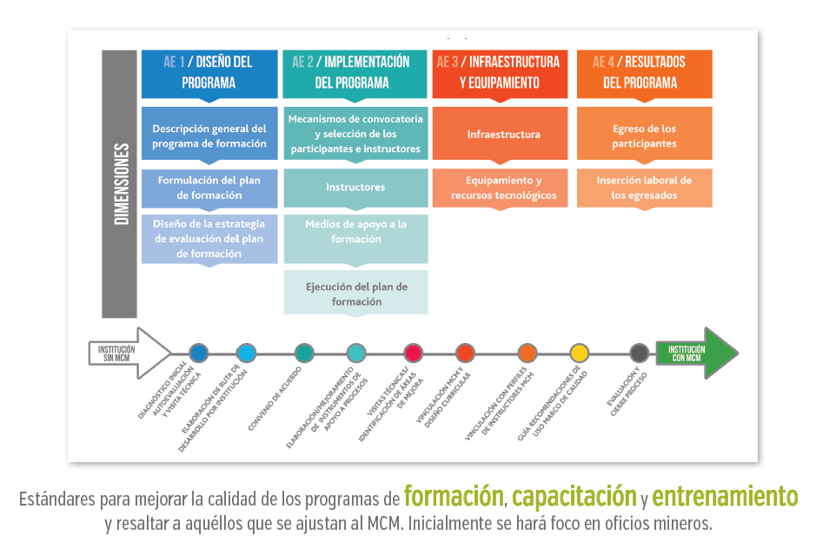
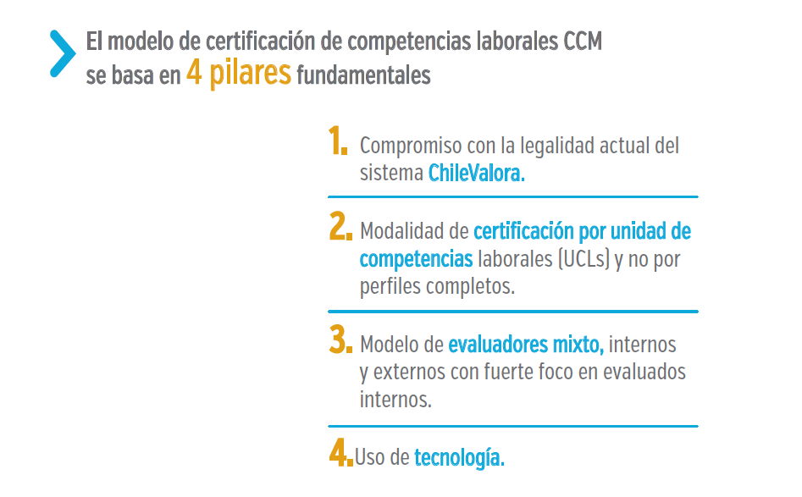
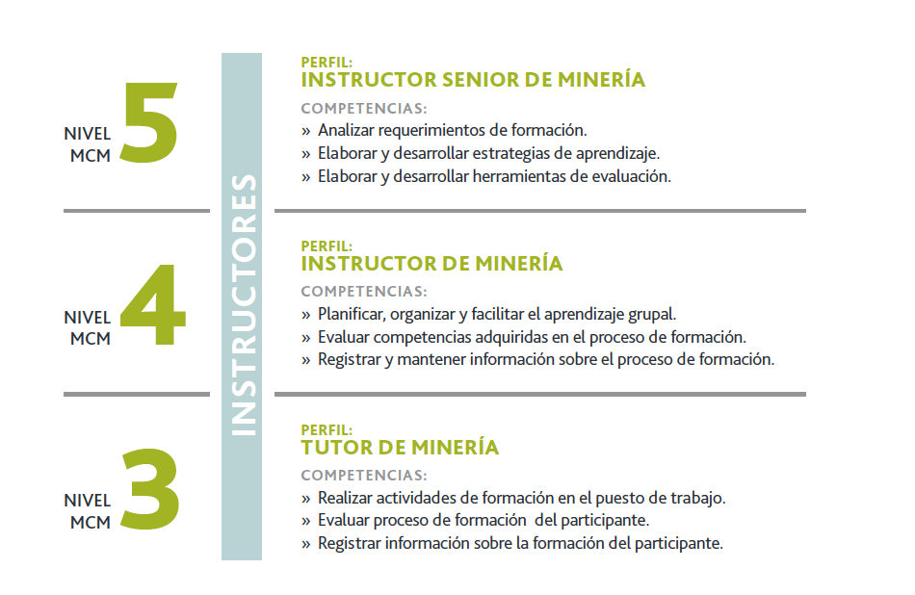
Solución Minería Chilena - CCM 2012 - 2015
Resultados
Paquetes para
Entrenamiento
Estudios
4
4
30
Versiones
de MCM
1
2
33
Ruta de Aprendizaje
Paquetes de Entrenamiento
Instructores Formados
11
Programas con Sello CCM
150
Evaluadores Formados

Slide 11
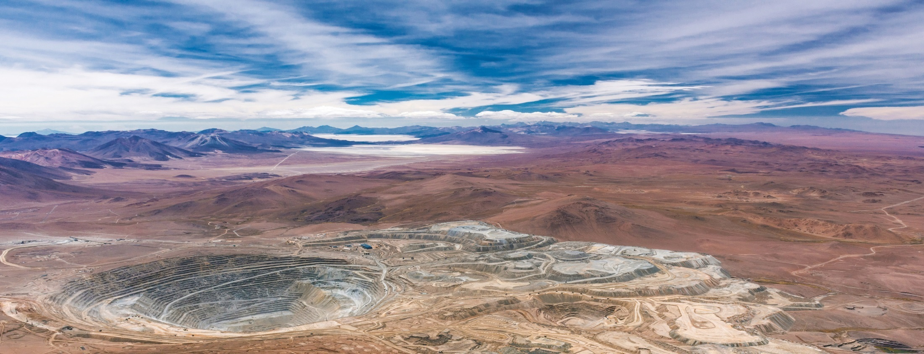


ESTUDIO
FUERZA LABORAL DE LA
GRAN MINERÍA CHILENA
2015-2024

Slide 12
Estudio de Fuerza Laboral de la Gran Minería Chilena 2015 - 2024
Información proyectada por el CCM para la Gran Minería en su cadena principal de valor
    Demanda de trabajadores
    Oferta formativa
    Brechas de Capital Humano

Slide 13
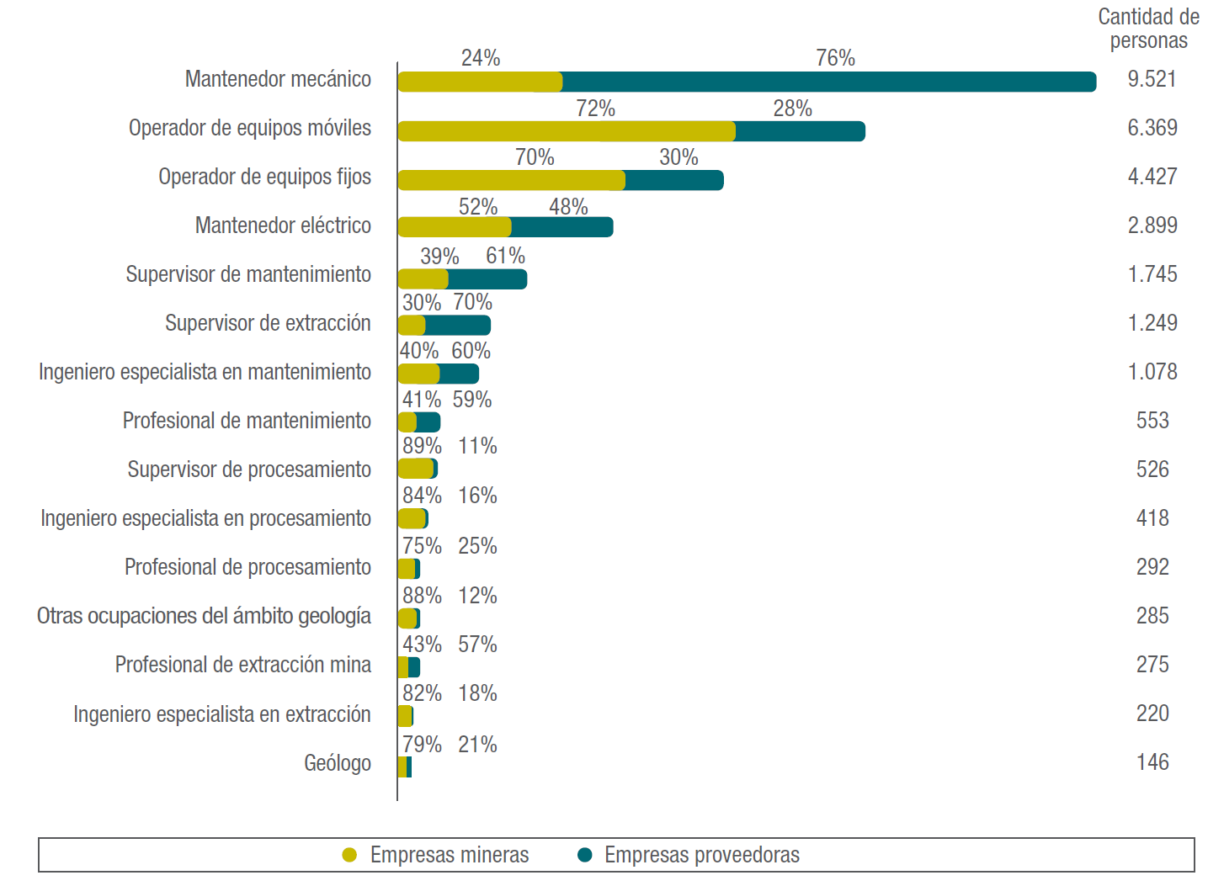
Demanda Acumulada por perfil al 2024 – 30.000 cargos

Slide 14
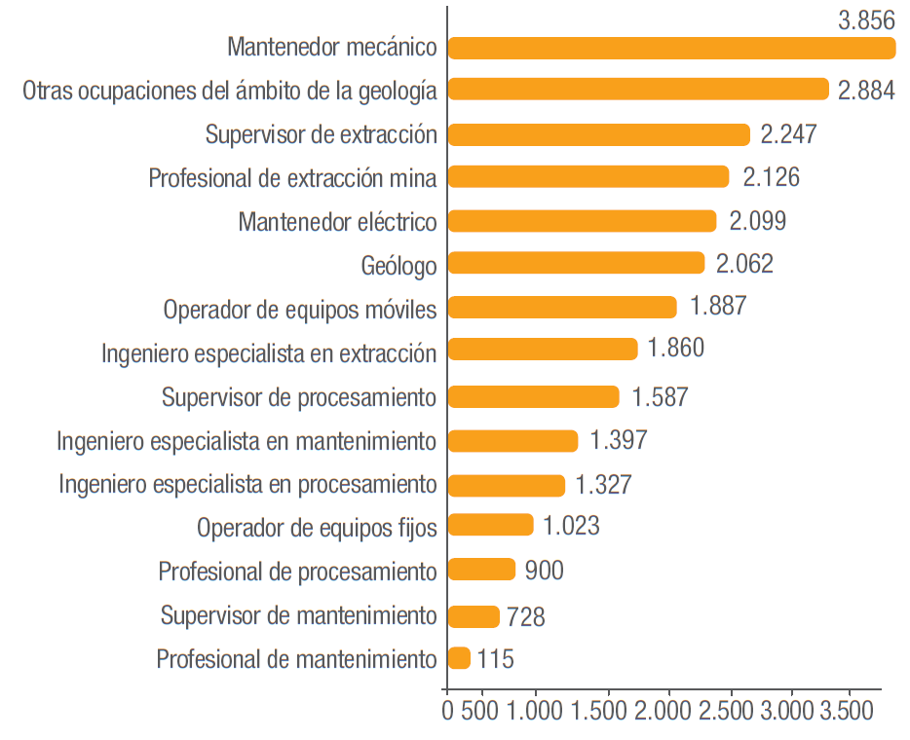
Oferta acumulada de egresados por perfil 2015-2024

Slide 15
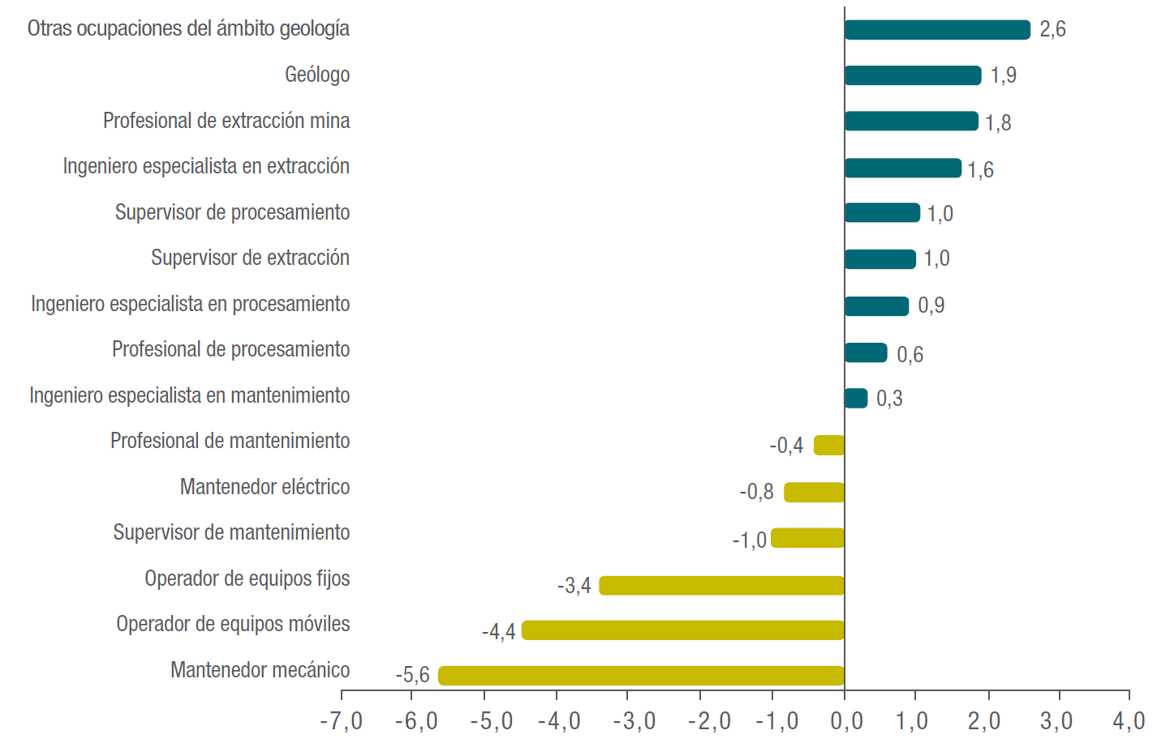
Brechas Acumuladas por perfil 2015 – 2024
(en miles de personas)

Slide 16
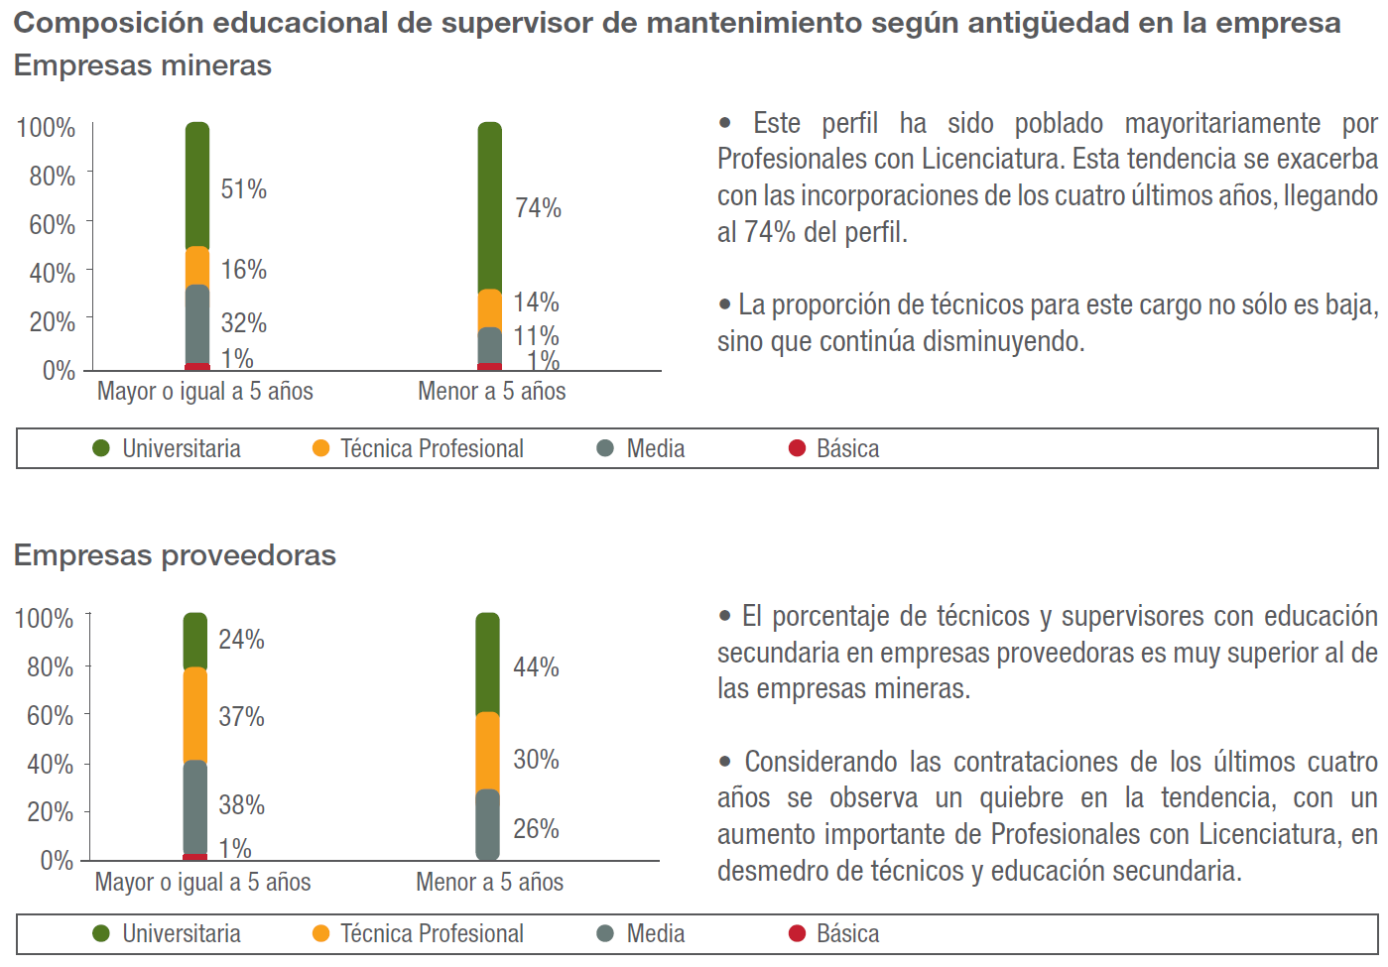
Brechas de pertinencia entre estándares laborales y perfiles de egreso de la oferta formativa

Slide 17
Desafíos
Recomendaciones
Desde la Demanda:
  Envejecimiento de la dotación y postergación de retiro,
  Desajuste en contrataciones por sub y sobre calificación,
  Nuevas demandas de capital humano emergentes (generacionales, tecnológicas, entre otras).
Desde la Oferta :
  Desajuste de matrícula por especialidad,
  Desajuste de perfiles de egreso respecto al marco de cualificaciones.
Para mejorar Productividad:
  Desarrollar a Supervisores de Primera Línea con CCM.
  Uso del Sello CCM como referencia de calidad para la contratación de egresados y de capacitación.
  Formar y certificar trabajadores, bajo estándares CCM, impactando calidad de fuerza laboral.
Para pertinencia y calidad de la Oferta:
  Iniciar proceso activo de ajuste de oferta de entrenamiento, como de formación en niveles secundarios, post secundarios a estándares CCM.

Slide 18
FUERZA LABORAL DE LA
GRAN MINERÍA CHILENA
2015-2024
ANTOFAGASTA

Slide 19
Indice
Caracterización de la fuerza de trabajo regional
Oferta formativa regional
Demanda de capital humano para la región
Demanda y oferta regional

Slide 20
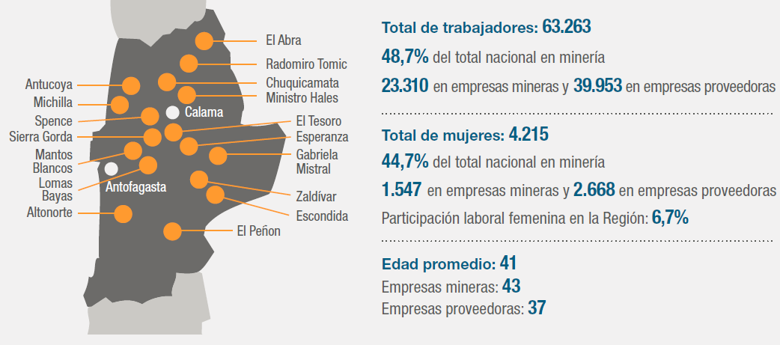

Slide 21
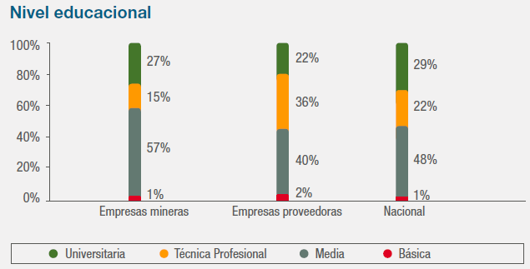

Slide 22
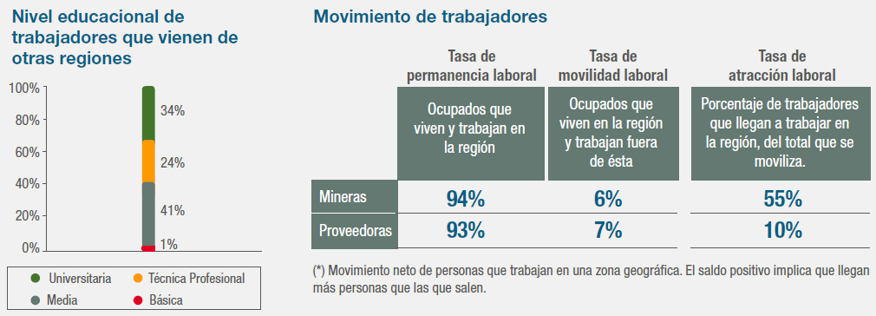
Las principales regiones de origen de los trabajadores que llegan son Coquimbo (35%), Metropolitana (19%), Tarapacá (12%).

Slide 23
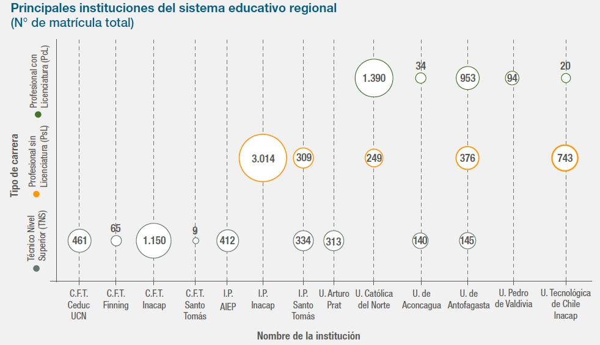

Slide 24
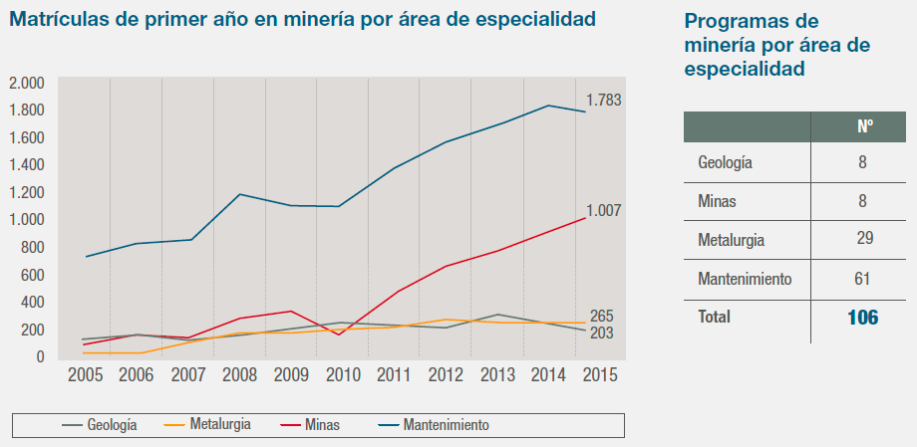

Slide 25
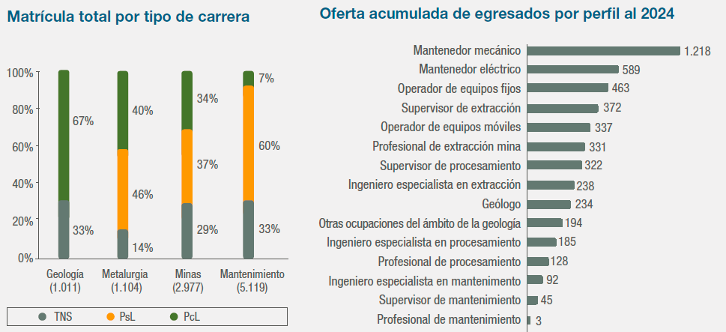

Slide 26
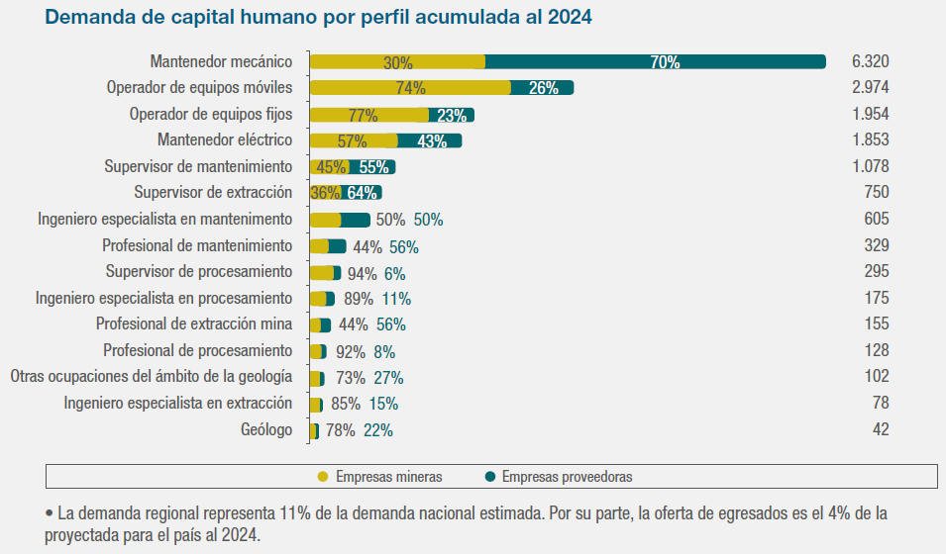

Slide 27
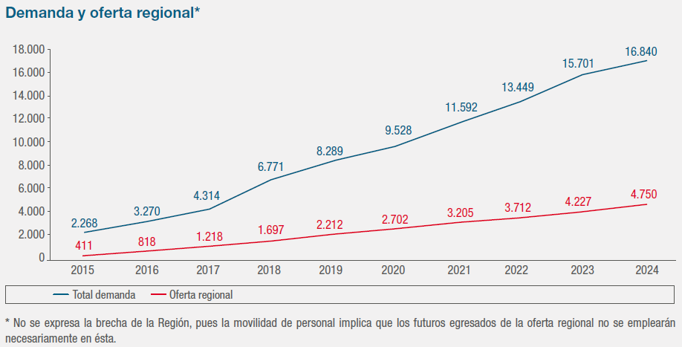

Slide 28
Supervisor de primera línea y operadores Especialistas en extracción y procesamiento
Lanzamiento de 8 Paquetes para Entrenamiento

Slide 29
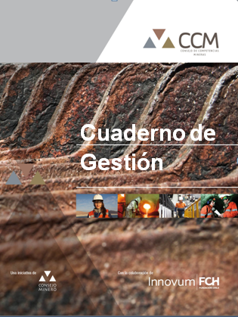

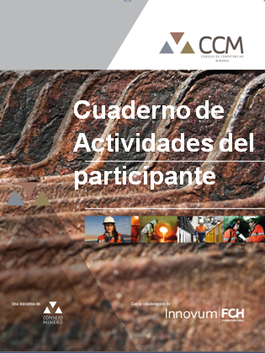

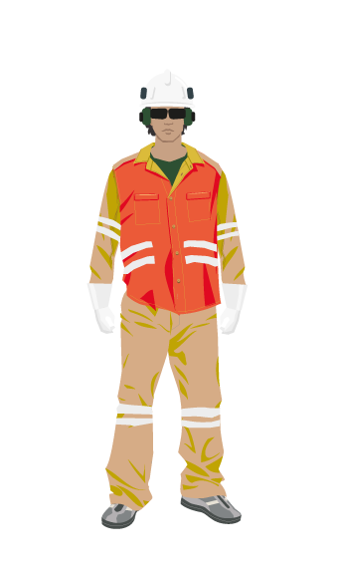
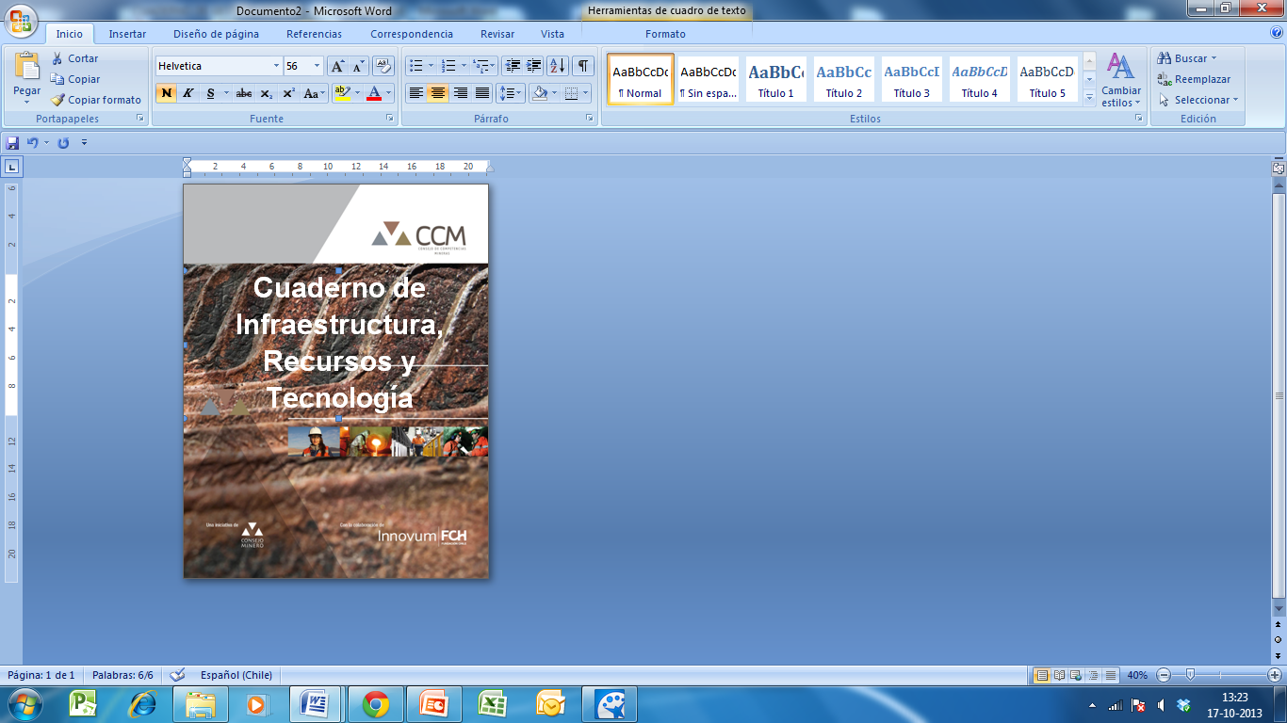
Paquetes para Entrenamiento CCM
Propuestas de soluciones curriculares alineadas con el Marco de Cualificaciones para la Minería
Estructura General:
CUADERNOS DE GESTIÓN.
CUADERNOS DEL INSTRUCTOR.
CUADERNOS DEL PARTICIPANTE.
CUADERNOS DE EVALUACIÓN.
CUADERNOS DE INFRAESTRUCTURA.

Slide 30
Paquetes para Entrenamiento CCM
El CCM libera hoy y deja disponible para el país 8 nuevos Paquetes para Entrenamiento para trabajadores de la minería alineadas con el Marco de Cualificaciones
NIVEL MCM | EXTRACCIÓN | PROCESAMIENTO
5 | Supervisor de Primera Línea
4 | Operador Especialista Equipos de Carguío Mina Rajo. Operador Especialista Equipos de Perforación Mina Rajo. | Operador Especialista Área Húmeda Hidrometalurgia Operador Especialista Área Seca Hidrometalurgia
3 | Operador Avanzado Equipos Rajo Abierto. | Operador Área Húmeda Hidrometalurgia Operador Área Seca Hidrometalurgia

Slide 31
30 Paquetes para Entrenamiento Elaborados:
NIVEL | EXTRACCIÓN | PROCESAMIENTO | MANTENIMIENTO | INSTRUCTOR
5 | Supervisor de Primera Línea
4 | Operador Especialista Equipos de Carguío Mina Rajo. Operador Especialista Equipos de Perforación Mina Rajo. | Operador Especialista Área Húmeda Hidrometalurgia Operador Especialista Área Seca Hidrometalurgia | Mantenedor Eléctrico Especialista Equipos Fijos Mantenedor Eléctrico Especialista Equipos Móviles Mantenedor Instrumentista Especialista Mantenimiento Mecánico Especialista Equipos Fijos Mantenimiento Mecánico Especialista Equipos Móviles | Instructor
3 | Operador Avanzado Equipos Rajo Abierto. | Operador Área Húmeda Hidrometalurgia Operador Área Seca Hidrometalurgia | Mantenedor Eléctrico Avanzado Equipos Fijos Mantenedor Eléctrico Avanzado Equipos Móviles Mantenedor Instrumentista Mantenimiento Mecánico Avanzado Equipos Fijos Mantenimiento Mecánico Avanzado Equipos Móviles | Tutor
2 | Operador Camión de Alto Tonelaje Mina rajo Operador Equipos Mina Rajo Operador Mina Subterránea Ayudante de Sondaje | Operador Base Planta | Mantenimiento Eléctrico Base General Mantenimiento Mecánico Base Equipos Fijos Mantenimiento Mecánico Base Equipos Móviles Mantenimiento Mecánico Base General
1 | Entrada a la Minería

Slide 32
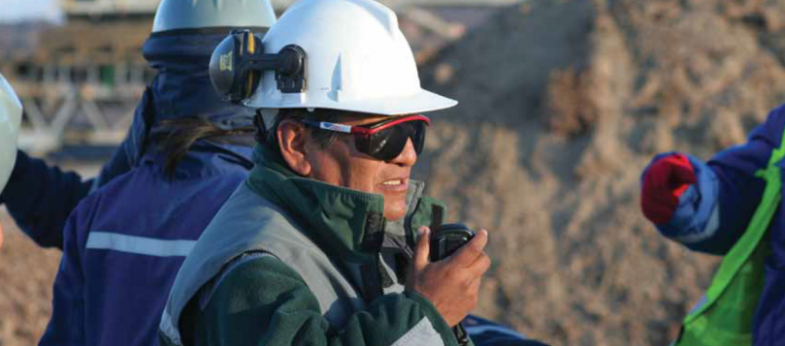
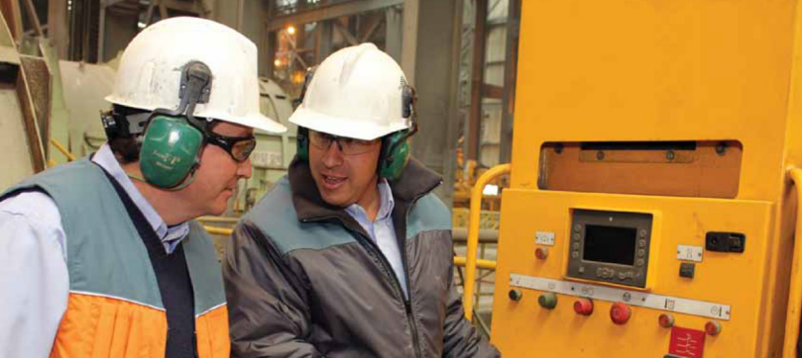
El Supervisor de Primera Línea en Minería: Figura clave para la productividad minera.
Abarca múltiples perfiles: jefes de turno, senior de mantenimiento, coordinadores operativos, capataces, etc. que requieren:
Coordinar equipos de trabajo, y
Cumplimiento objetivos operación o producción
La formación de este perfil es variada y depende de las políticas de reclutamiento y selección de cada empresa.
Entrada de los profesionales universitarios, y
Niveles de desarrollo para técnicos u operadores.

Slide 33
Las Competencias de Gestión:
GESTIÓN
OPERACIONAL
TRIANGULO
DE GESTIÓN
GESTIÓN DE
RIESGOS
GESTIÓN DE
PERSONAS
COMPETENCIA
TÉCNICA
SUPERVISIÓN
DEL PROCESO
CONDUCTAS
Liderazgo
Orientación al logro/Resultados
Comunicación efectiva
Trabajo en equipo/Coordinación

Slide 34
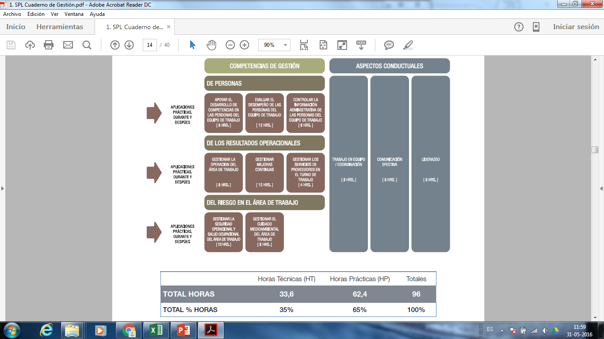
Esquema General del PE Supervisores de Primera Línea - CCM
11 Módulos, 8Hrs promedio, 96 Hrs. total.

Slide 35
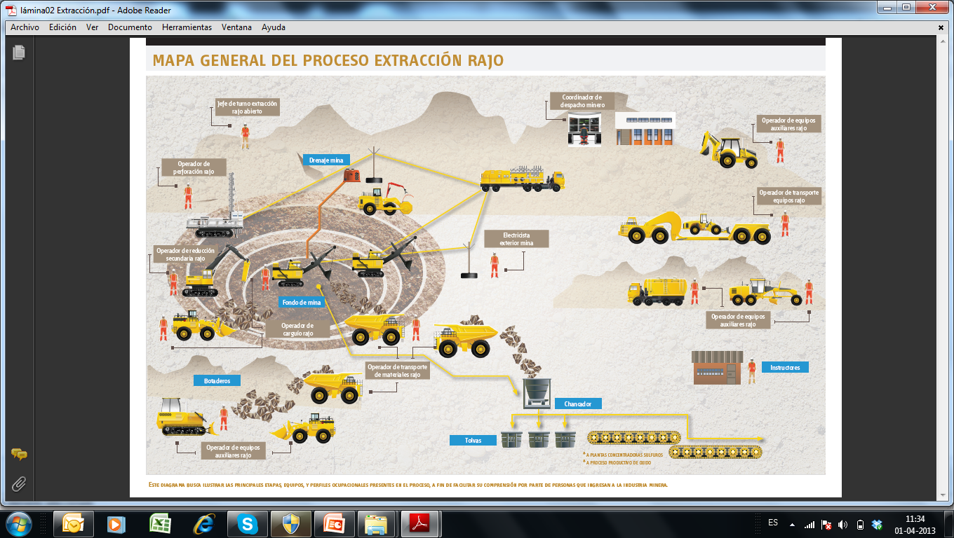

Paquetes para Entrenamiento
Operadores Mina Rajo Abierto
Ruta de Aprendizaje
Extracción mina rajo abierto
Algunas Competencias Asociadas:
Operar motoniveladora
Operar tractor oruga
Trasladar equipos eléctricos con generador autónomo
Trasladar equipos en instalaciones mina
Operar cargador frontal
Cargar mineral con Palas
Realizar perforación en mina rajo abierto
Notes:
Correlaciona programas de formación con perfiles ocupacionales
. Indica que perfiles se pueden juntar en programas ocupacionales.

Slide 36
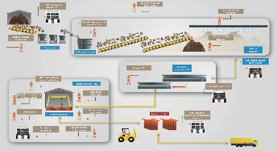
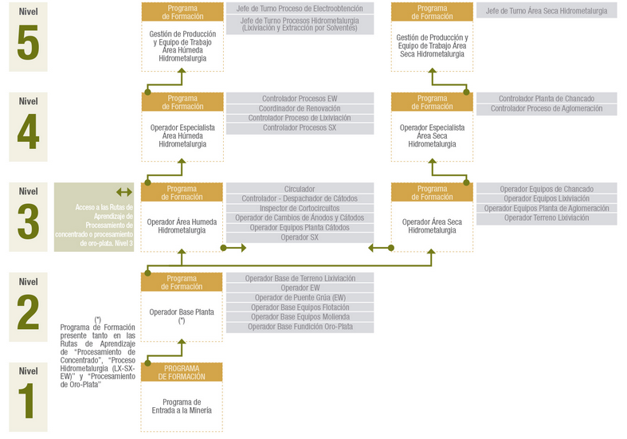

Paquetes para Entrenamiento
Hidrometalurgia (LX-SX-EW)
Ruta de Aprendizaje
Hidrometalurgia (LX-SX-EW)
Algunas Competencias Asociadas:
Operar equipos planta de aglomeración
Apilar material para lixiviación
Instalar sistema de irrigación de pilas
Operar equipos planta extracción por solventes
Controlar planta de SX desde sala de control
Despegar cátodos
Inspeccionar celdas de electroobtención
Coordinar renovación de electrodos
Notes:
Correlaciona programas de formación con perfiles ocupacionales
. Indica que perfiles se pueden juntar en programas ocupacionales.

Slide 37
¿Dónde los encuentra?
En www.ccm.cl y son gratuitos

